Slide 1

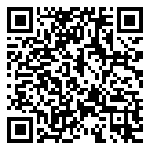

Formation en éducation thérapeutique
Questionnaire d’auto-évaluation
3
La formation se termine.
Nous vous remerciant par avance de partager votre avis sur la formation.
Merci à vous,
Pour y accéder, il vous suffit de cliquer ou flasher (avec l'appareil photo de votre smartphone) le QR code suivant.
© COMMENT DIRE, 2023

